Slide 1
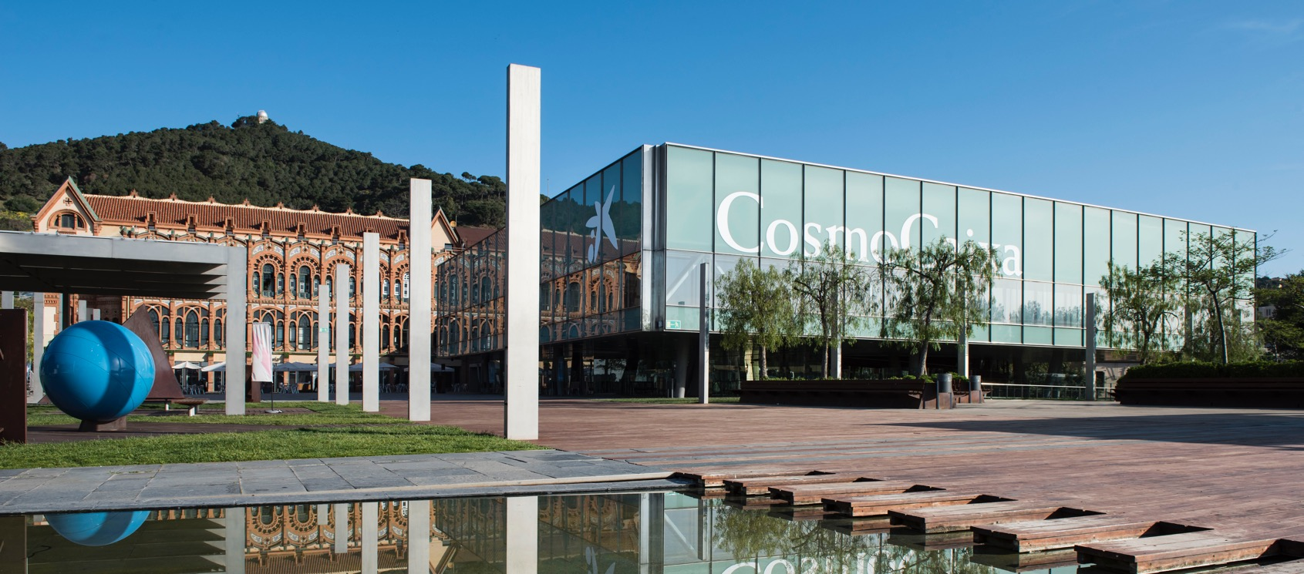

Museo de la ciencia Cosmocaixa
familia
Guía accesible
para el espacio Clik

Slide 2








Información sobre EL espacio Clik
En esta guía ENCONTRARÁS información
SOBRE EL Espacio clik Del museo de la ciencia cosmocaixa
Se ha hecho el material de la guía para facilitar el seguimiento de la actividad.
Recomendamos revisar la guía antes de asistir al espacio Clik del Museo de la Ciencia CosmoCaixa para preparar la actividad.
Disponemos de cascos de protección auditiva de diferentes tamaños. Puedes pedirlos al educador/a de la actividad.
La actividad dura noventa minutos y se realizará bajo la supervisión de dos educadores/as.
Se les puede hacer cualquier pregunta.
Hay momentos en los que se experimenta
con agua. Tenemos impermeables, pero
puedes llevar una muda de recambio y un impermeable propio si es necesario.
En la web del Museo de la Ciencia CosmoCaixa puedes encontrar toda la información del centro, sus actividades y exposiciones: CosmoCaixa.org
C. de Isaac Newton, 26.
08022 Barcelona
932 126 050
Pictogramas extraídos de Flaticon e inspirados en ARASAAC

Slide 3



1
2
3
ESTA GUÍA SIRVE PARA SABER CÓMO PARTICIPAR EN EL espacio clik del MUSEO
DE LA CIENCIA COSMOCAIXA. QUIZÁ LA TENGAS QUE USAR CON LA AYUDA DE UNA PERSONA DE APOYO.
ESTA GUÍA SE PUEDE EDITAR PARA QUE LA ADAPTES A TUS NECESIDADES. LA PUEDES CAMBIAR, REDUCIR O AMPLIAR.
PUEDES LLEVAR LA GUÍA EN LA PANTALLA DEL MÓVIL O EN LA TABLETA.
TAMBIÉN PUEDES IMPRIMIRLA TODA O SOLO UNA PARTE Y LLEVARLA CONTIGO.

Slide 4
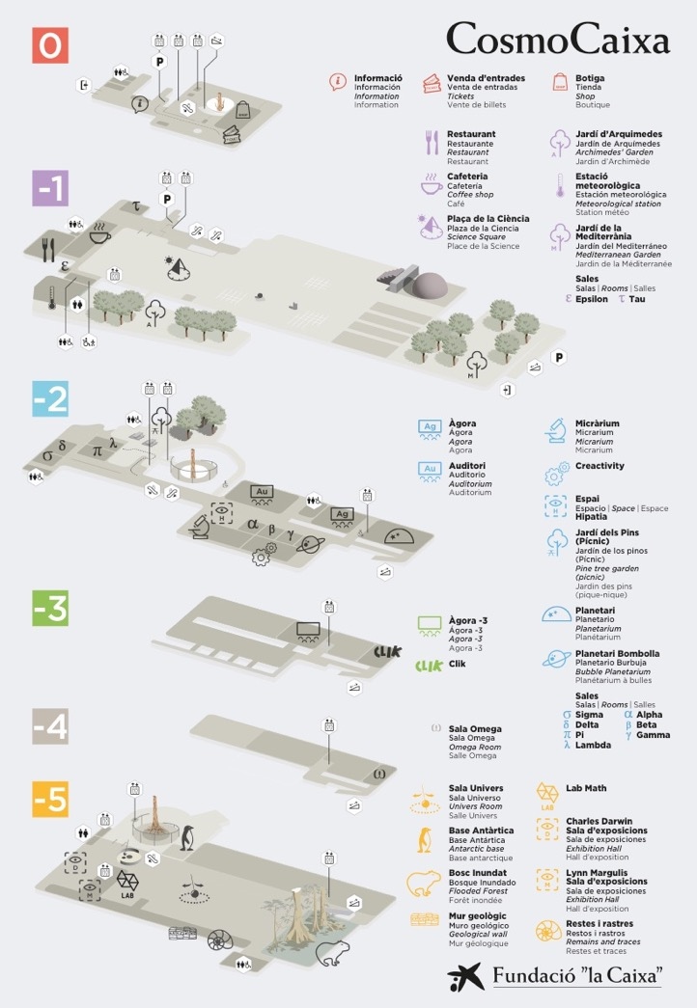
Plano / COSMOCAIXA
Plano
general

Slide 5
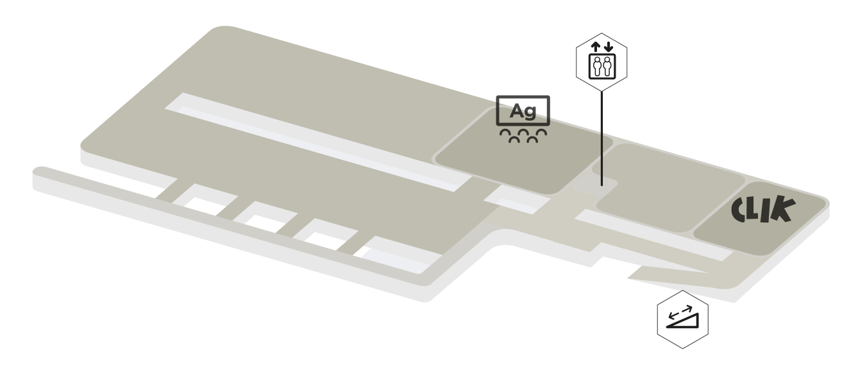
PLANO / COSMOCAIXA
Planta –3
–3
Sala Ágora

Slide 6
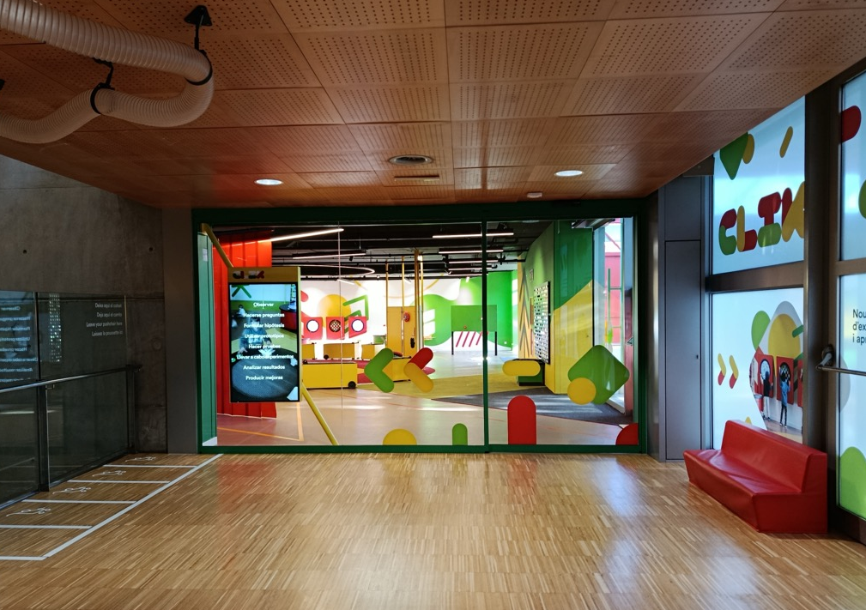
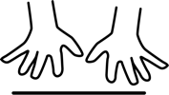


Planta –3
ACCESO al ESPACIO CLIK
EL espacio clik está EN la planta –3

Slide 7
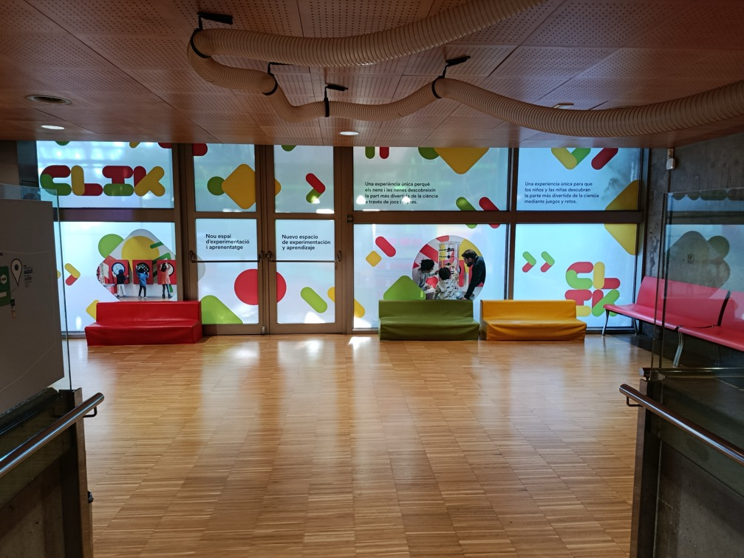


Planta –3
ZONA DE ESPERA
ENFRENTE DEL acceso AL espacio clik ESTÁ LA zona De espera

Slide 8
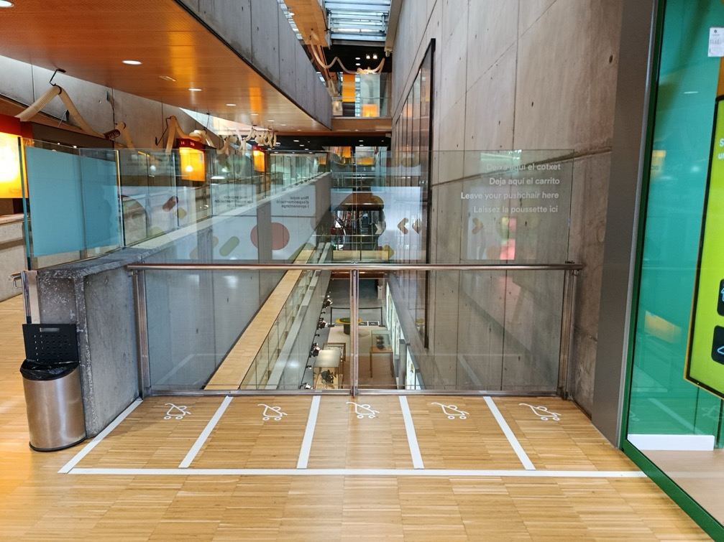


Planta –3
APARCAMIENTO DE COCHECITOS
ENFRENTE DE LA ZONA DE ESPERA ESTÁ EL APARCAMIENTO DE COCHECITOS

Slide 9
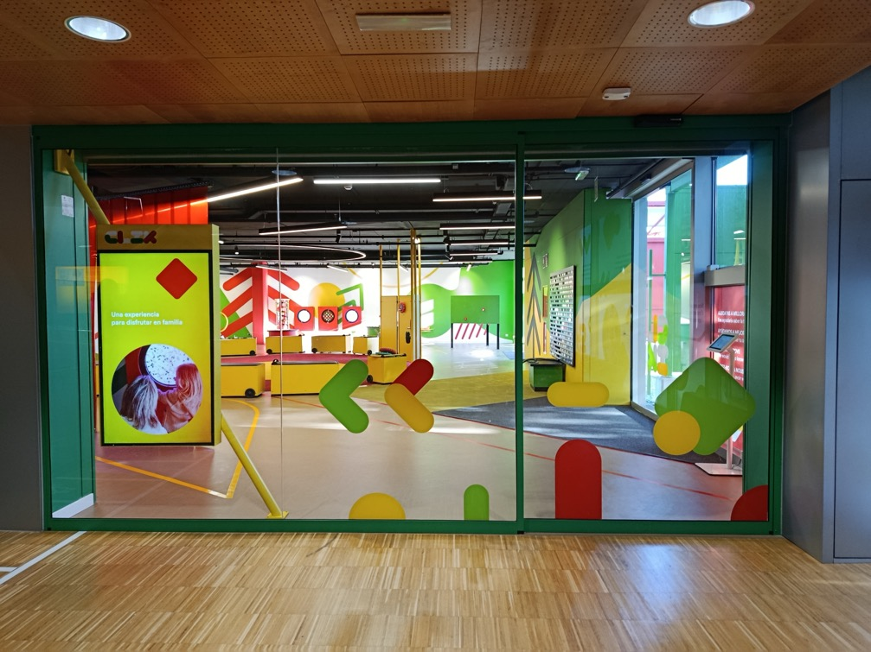





Planta –3
ACCESO AL
ESPACIO CLIK
Cuando LAS educadoras Abran la Puerta entraré EN EL ESPACIO CLIK

Slide 10
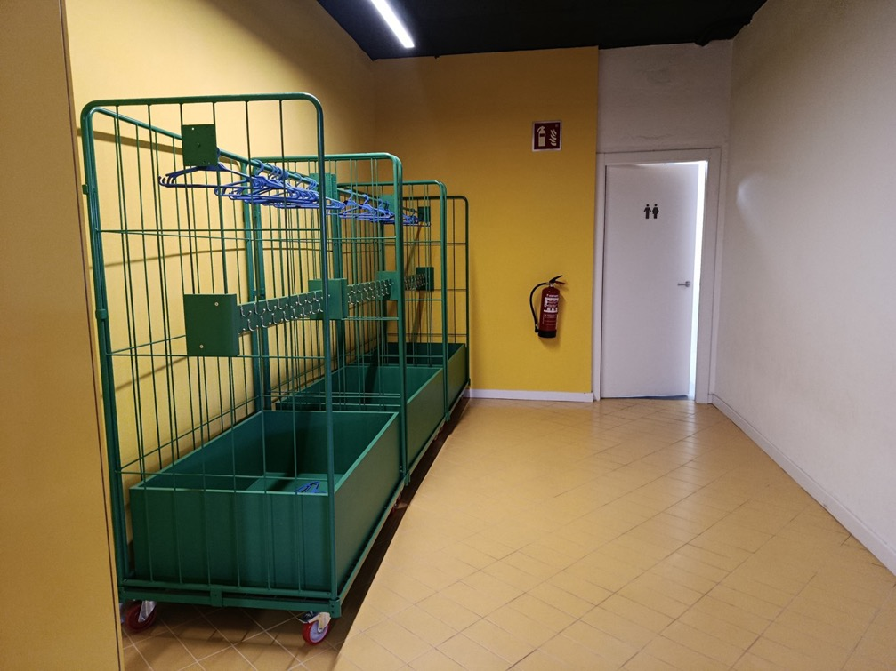





Planta –3
BAÑOS Y PERCHEROs
A LA IZQUIERDA DE LA ENTRADA ESTÁN LOS BAÑOS Y LOS PERCHEROS

Slide 11
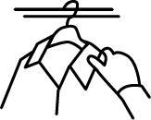



Planta –3
PERCHEROS
CUELGO LA CHAQUETA EN EL PERCHERO Y PONGO la mochila EN LA CAJA

Slide 12
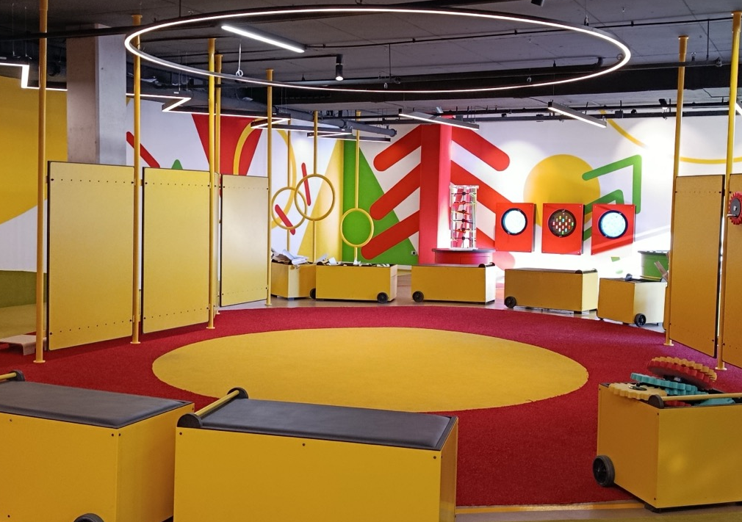
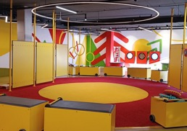

Planta –3
ÁGORA
ME SIENTO EN LA ALFOMBRA AMARILLA DEL ÁGORA EN CÍRCULO

Slide 13



Planta –3
ÁGORA
LAS tres EDUCADORAS EXPLICAN EL ESPACIO CLIK DURANTE CINCO MINUTOS

Slide 14
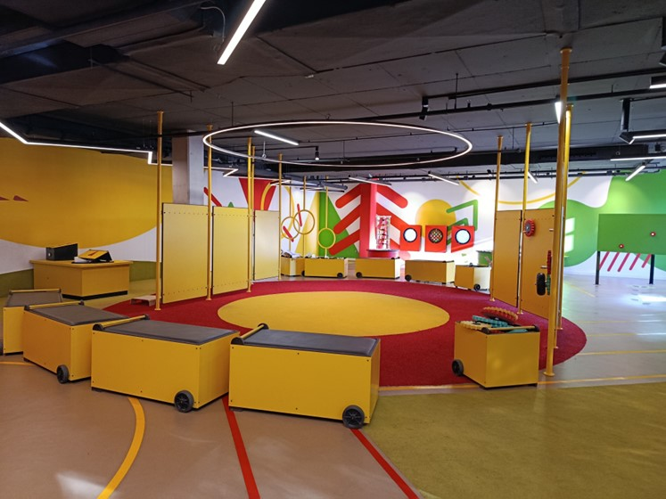


Planta –3
ESPACIO CLIK
LAS EDUCADORAS EXPLICAN LAS NORMAS Y MUESTRAN LOS DIFERENTES ESPACIOS DEL CLIK

Slide 15
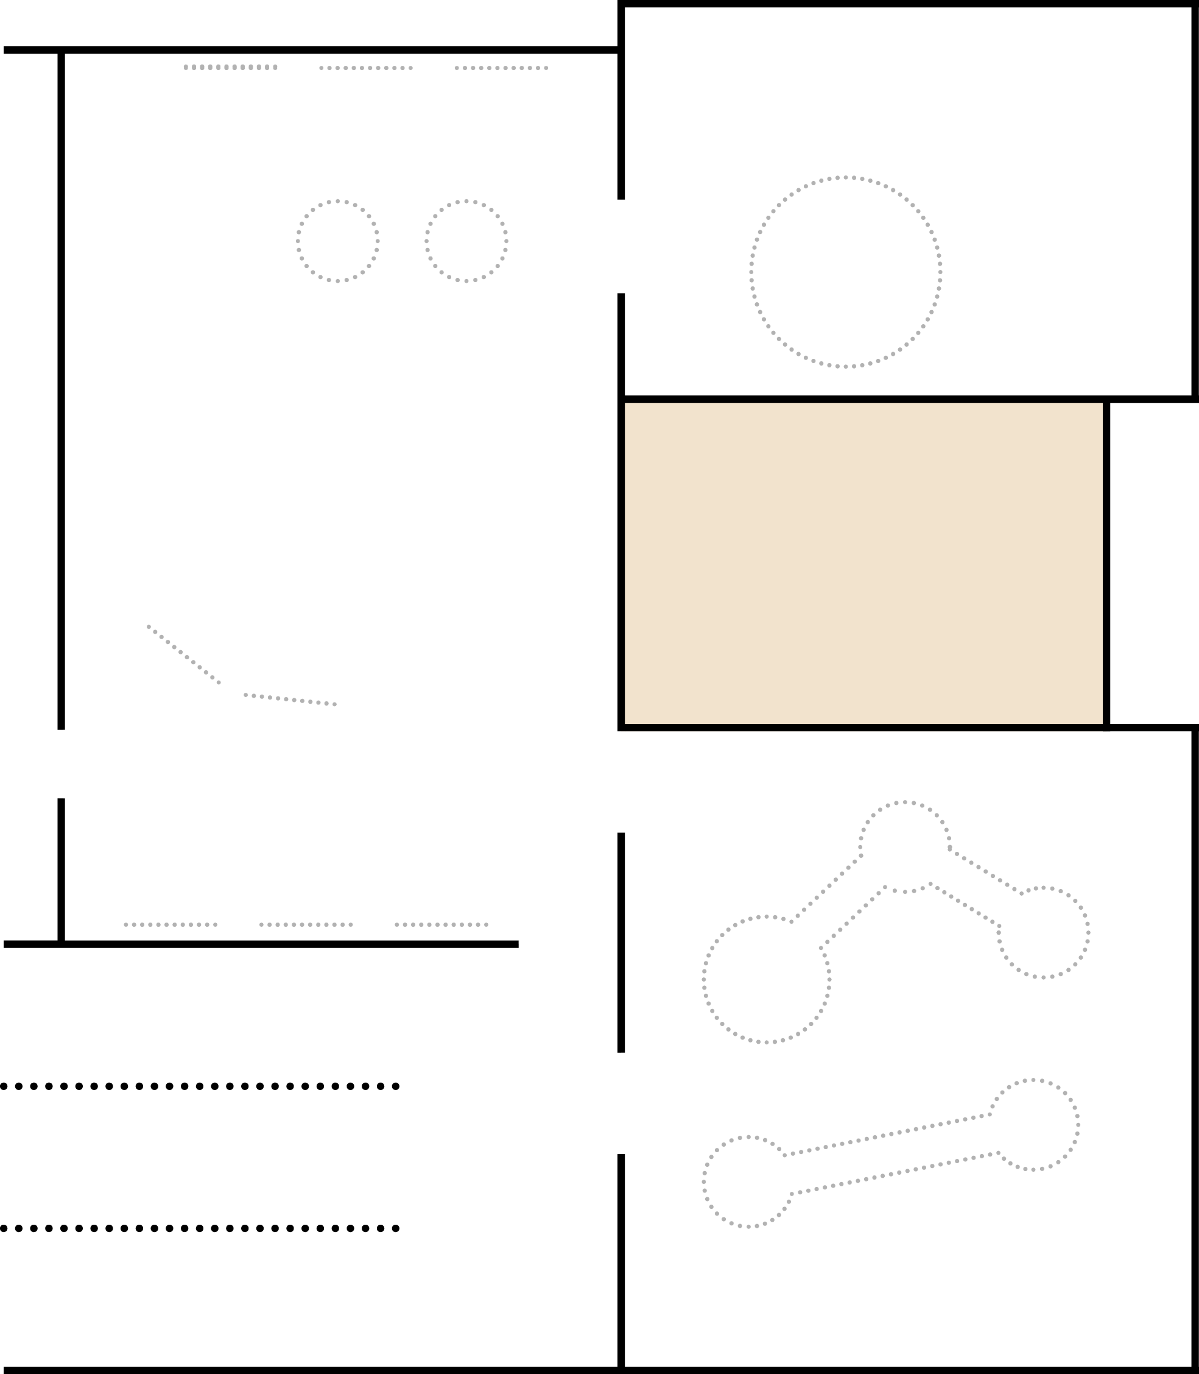





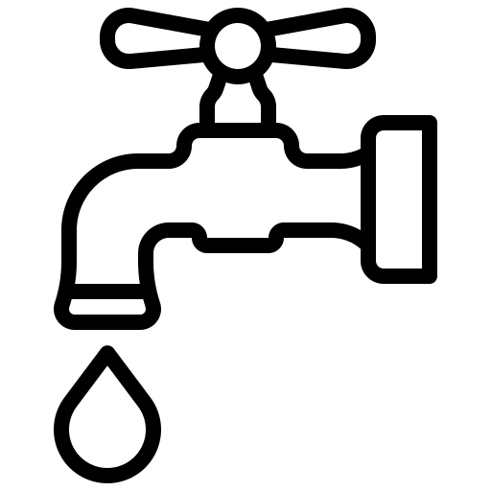
PLANO / COSMOCAIXA
Espacio clik
Módulo de luz
Zona Exterior 1
Módulo De aire
MÓDULO DE MÁQUINAS SIMPLES Y ESTRUCTURAS
Zona Interior 1
ágora
Módulo de ape/mecánica
Zona Exterior 2
Módulo de luz
Aparcamiento
de cochecitos
Entrada al espacio click
MÓDULO
DE AGUA
zona de espera

Slide 16
INTERIOR:
Módulo de aire

Slide 17
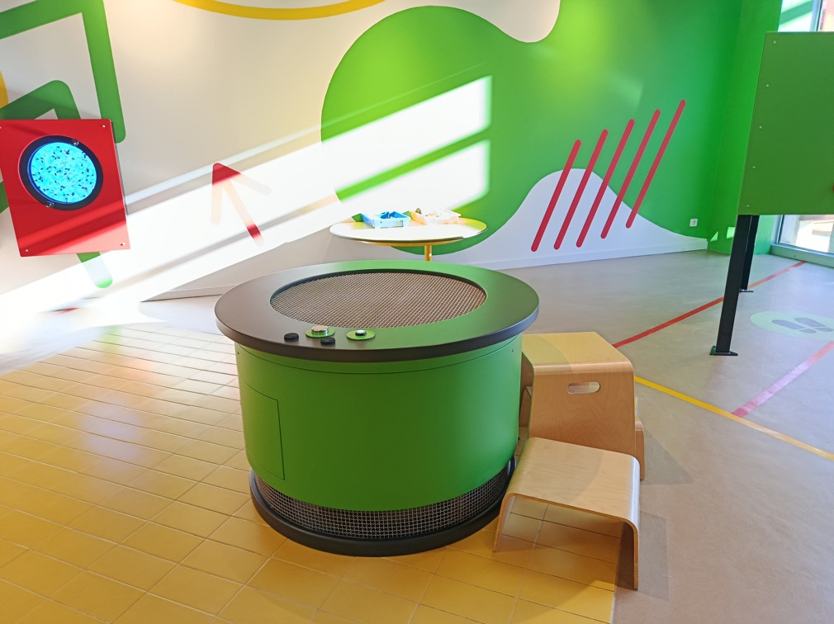





Planta –3
Espacio clik
TUBO DE VIENTO
HAY UN TUBO DE VIENTO PARA HACER VOLAR PLUMAS Y PAPELES. HACE RUIDO

Slide 18
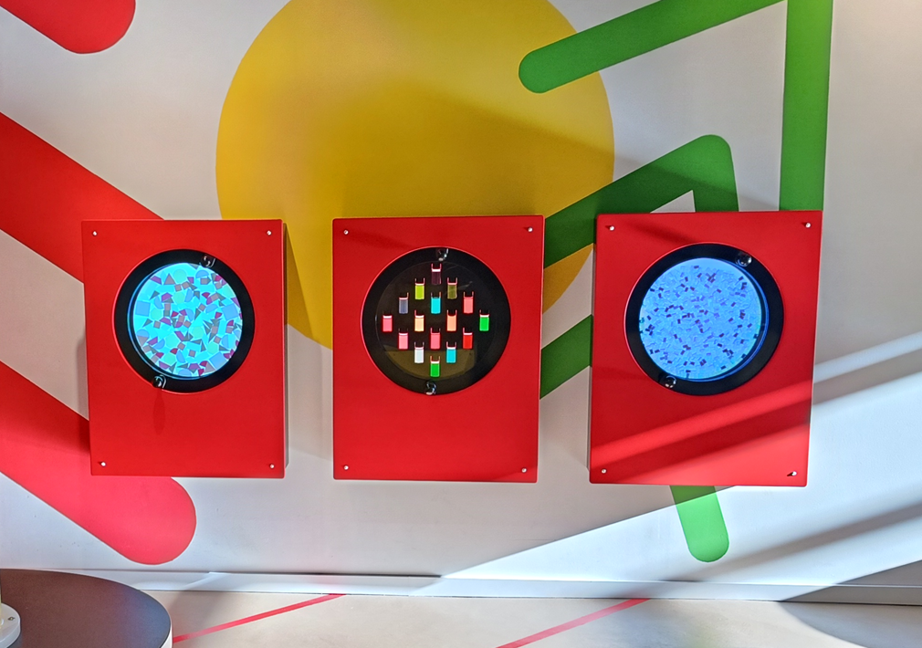


Planta –3
Espacio clik
FLUIDO FLOW
HAY TRES CÍRCULOS QUE AL GIRARLOS HACEN MOVER EL LÍQUIDO

Slide 19
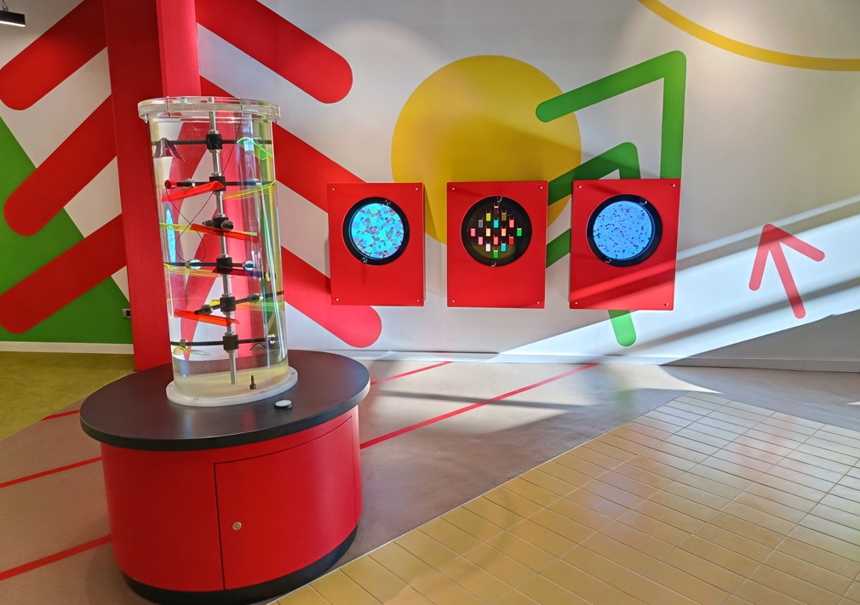


Planta –3
Espacio clik
Tubo de burbujas
HAY UN TUBO QUE MUEVE BURBUJAS POR RAMPAS

Slide 20
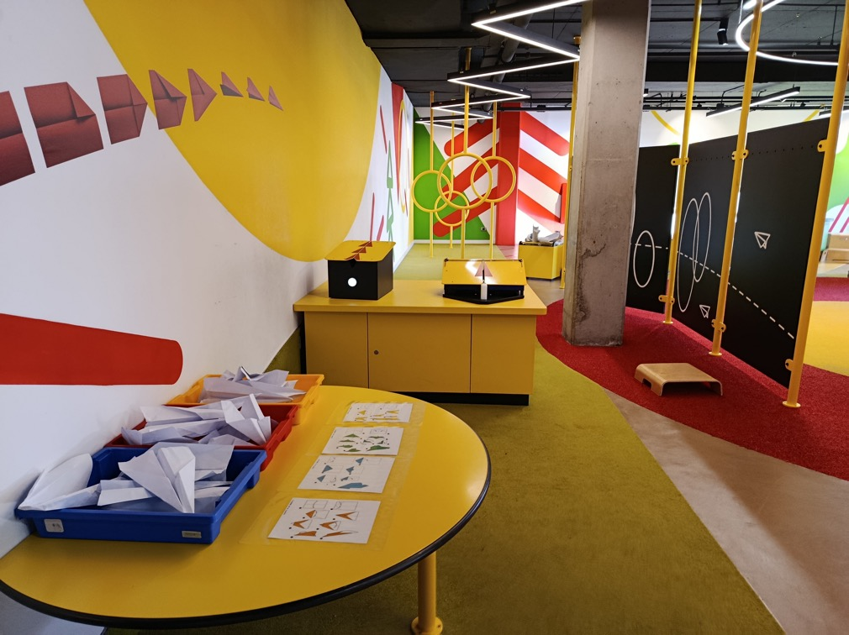




Planta –3
Espacio clik
LANZAMIENTO DE AVIONES
DE PAPEL
HAY UNA BALLESTA Y UNA MÁQUINA DE AIRE PARA LANZAR AVIONES DE PAPEL

Slide 21
INTERIOR:
Módulo de APE/mecánica

Slide 22
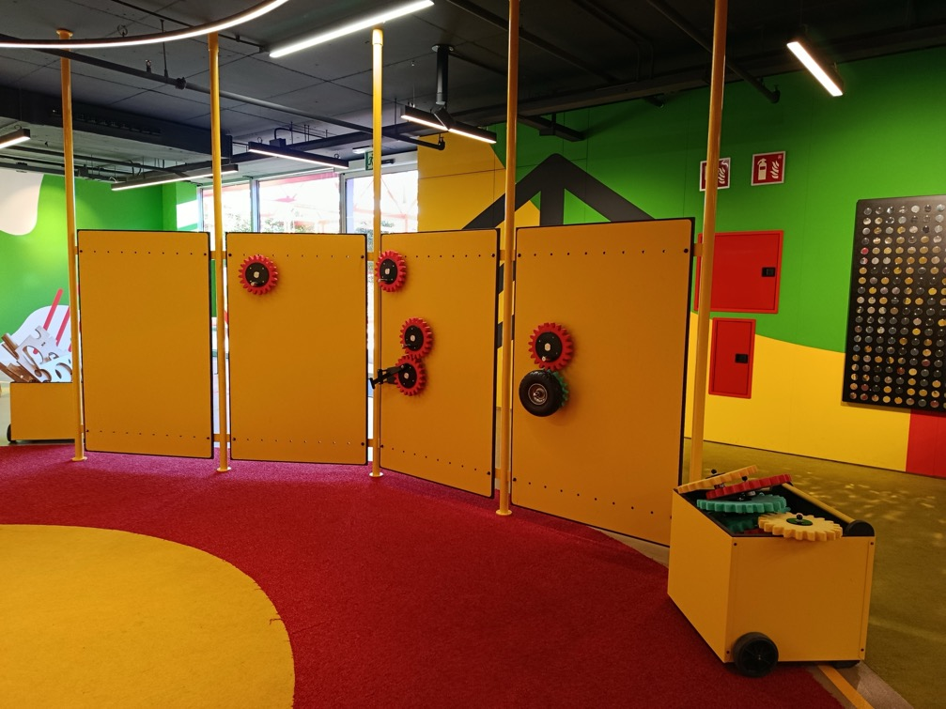
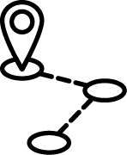


Planta –3
Espacio clik
Engranajes
HAY UNA ACTIVIDAD PARA HACER CIRCUITOS CON ENGRANAJES

Slide 23
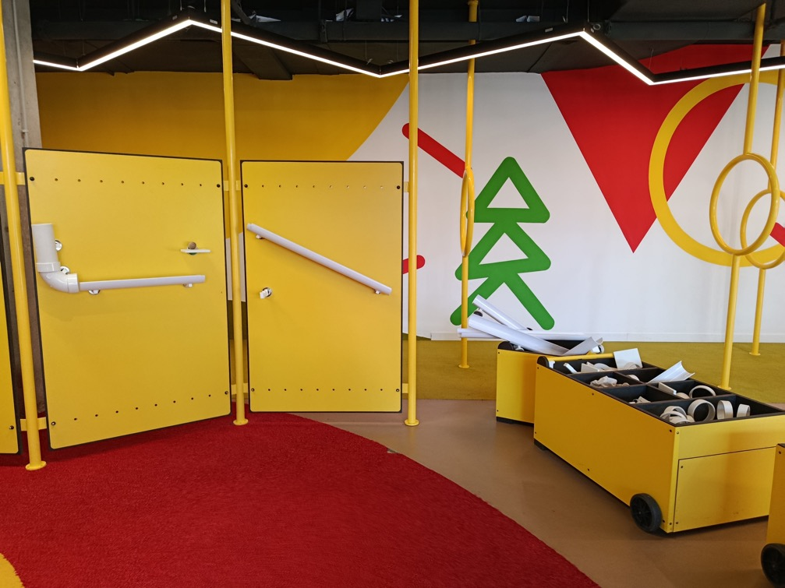
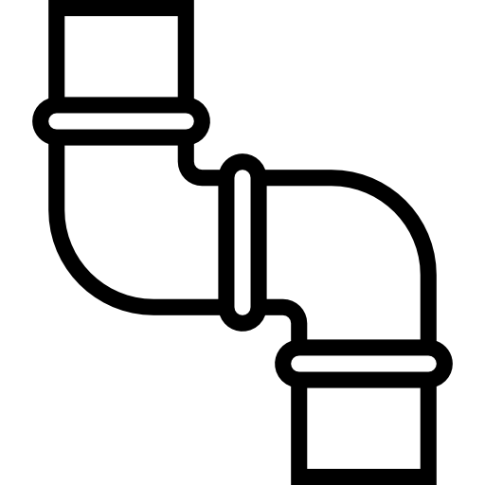
Planta –3
Espacio clik
MONTAÑA RUSA
HAY UNA ACTIVIDAD PARA HACER CIRCUITOS CON TUBERÍAS

Slide 24
INTERIOR:
Módulo de luz

Slide 25
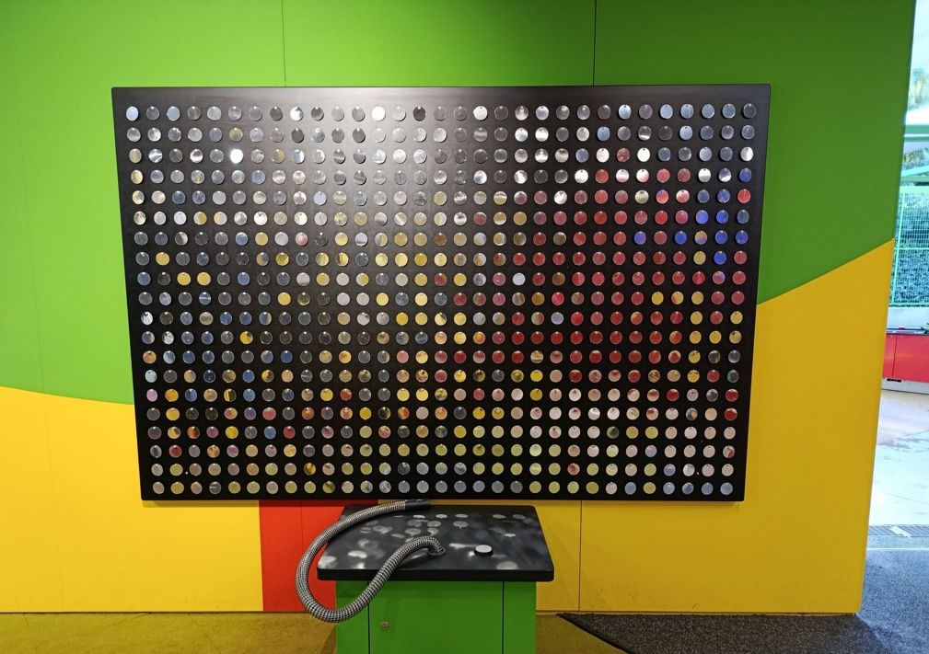


Planta –3
Espacio clik
SOMBRAS MÓVILES
HAY UNA ACTIVIDAD DE LUZ CON ESPEJOS Y UNA ASPIRADORA QUE HACE RUIDO

Slide 26
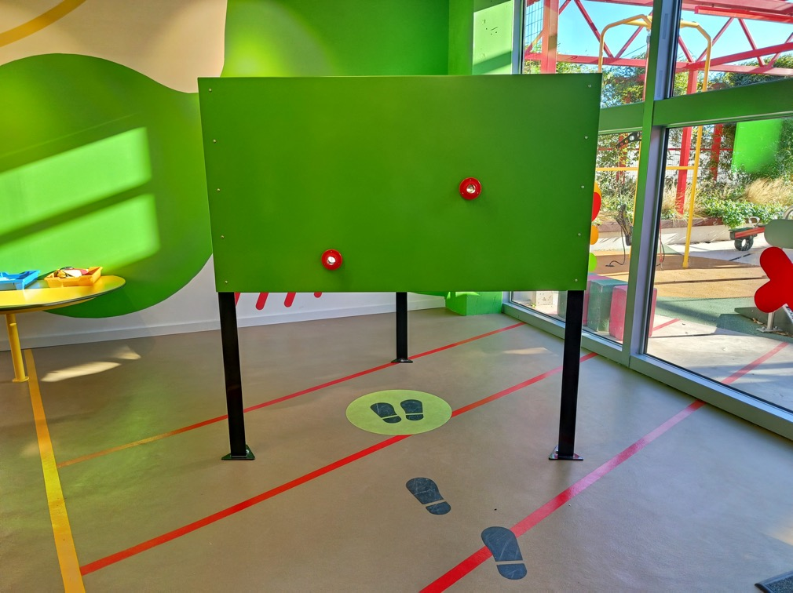



Planta –3
Espacio clik
CALEIDOSCOPIO
HAY UNA PARED QUE REFLEJA LUCES Y FORMAS

Slide 27
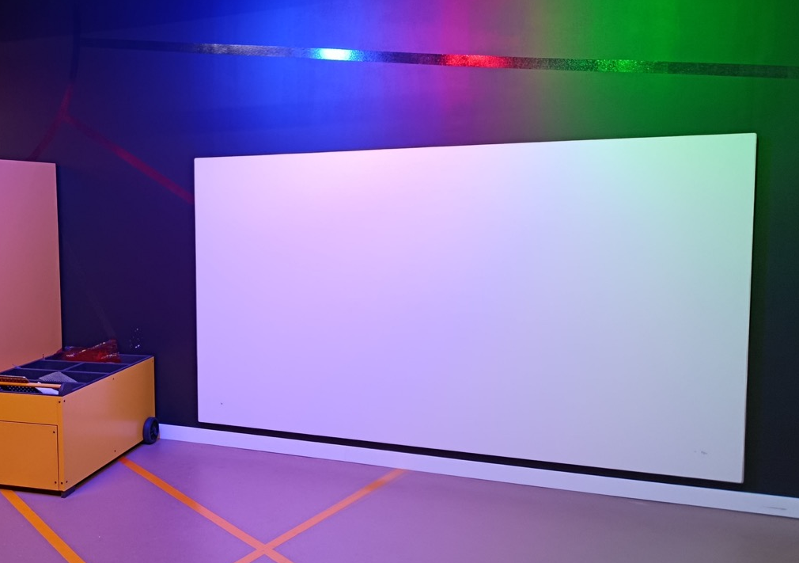



Planta –3
Espacio clik
SOMBRAS
CON EL CUERPO
HAY UNA PARED QUE PROYECTA MI SOMBRA DE COLORES

Slide 28
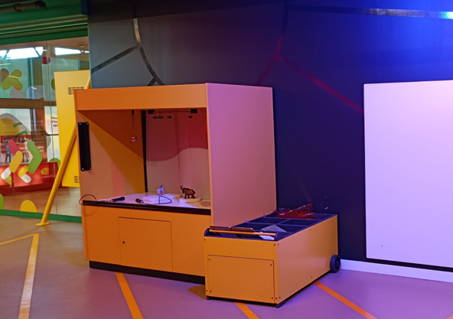

Planta –3
Espacio clik
Muro de luz
HAY UN ESPACIO CON LUZ PARA HACER SOMBRAS DE COLORES CON DIFERENTES OBJETOS

Slide 29
EXTERIOR 1:
Módulo de
máquinas simples

Slide 30
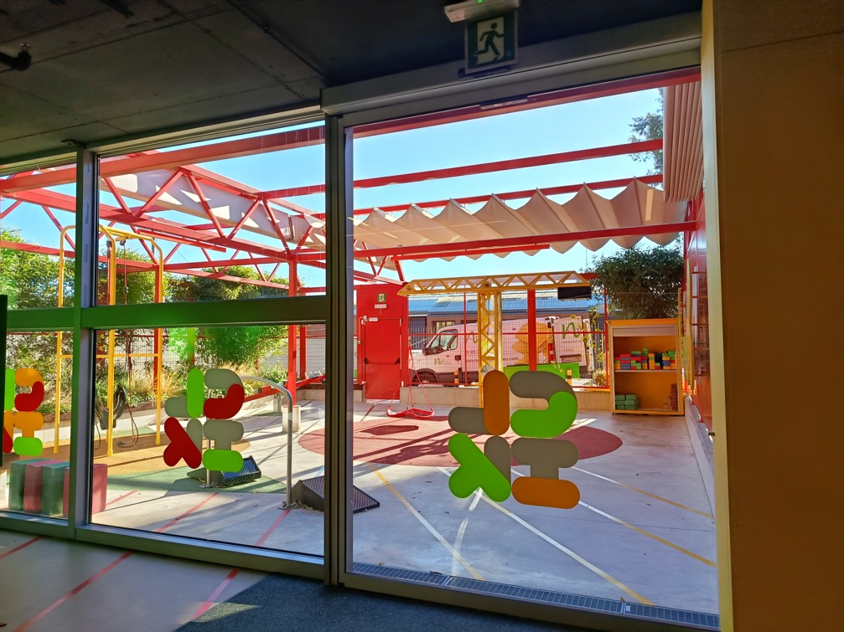
Planta –3
Espacio clik
MÁQUINAS Y ESTRUCTURAS
ENTRO POR LA PUERTA QUE ESTÁ AL FONDO DEL ESPACIO CLIK A LA DERECHA

Slide 31
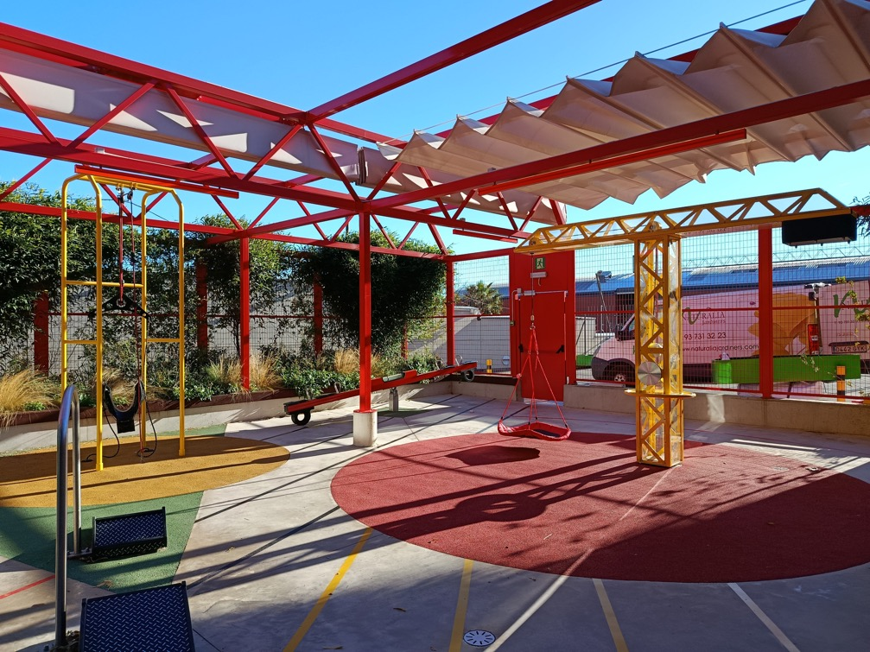

Planta –3
Espacio clik
MÁQUINAS Y ESTRUCTURAS
LAS EDUCADORAS EXPLICAN LAS MÁQUINAS DE LA ZONA EXTERIOR

Slide 32


Planta –3
Espacio clik
Máquinas y Estructuras
HAY MÁQUINAS PARA EXPERIMENTAR CON EL PESO

Slide 33
EXTERIOR 2:
Módulo de agua

Slide 34
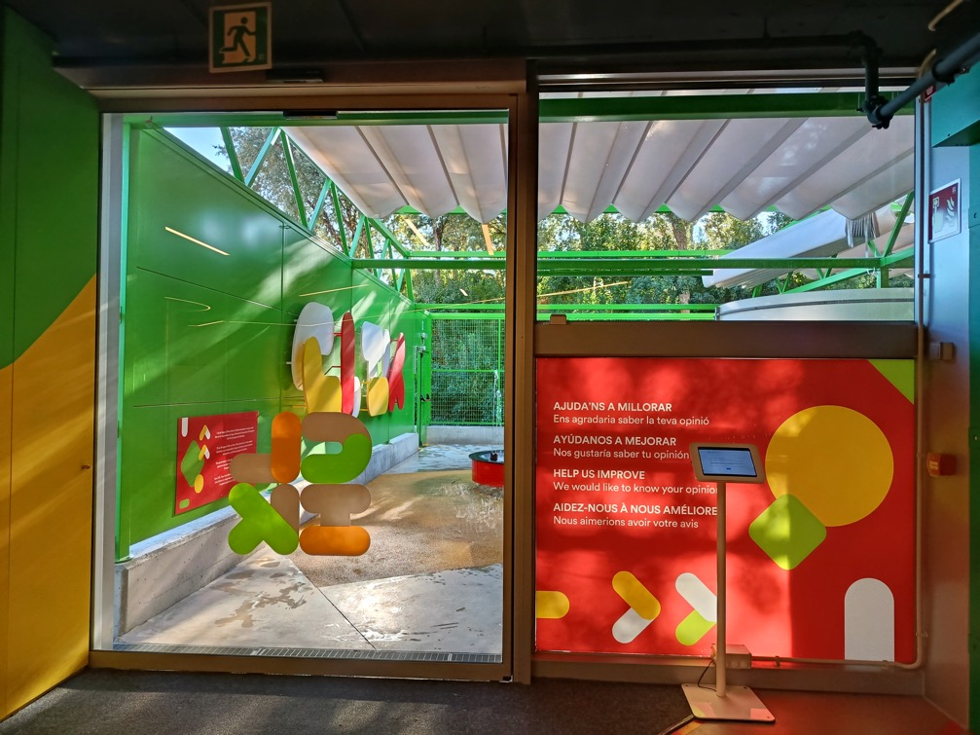
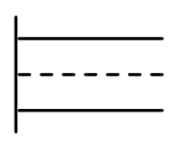
Planta –3
Espacio clik
ACTIVIDADES
DE AGUA
ENTRO POR LA PUERTA QUE ESTÁ AL PRINCIPIO DEL ESPACIO CLIK A LA DERECHA

Slide 35
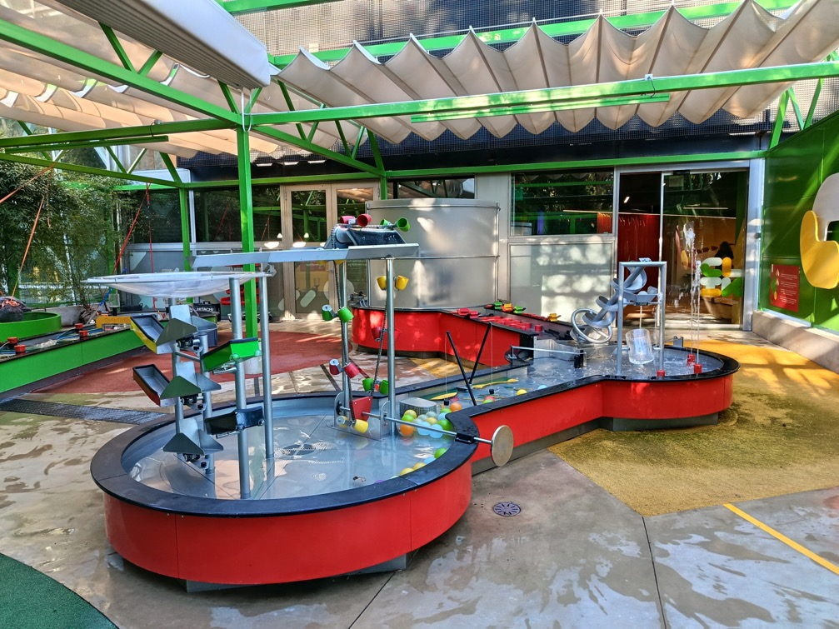
Planta –3
Espacio clik
ACTIVIDADES
DE AGUA
LAS EDUCADORAS EXPLICAN LAS ACTIVIDADES DE AGUA DE LA ZONA EXTERIOR

Slide 36

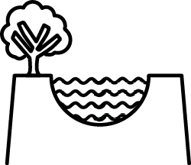
Planta –3
Espacio clik
ACTIVIDADES
DE AGUA
HAY ACTIVIDADES PARA EXPERIMENTAR CON LA FUERZA DEL AGUA Y CANALES

Slide 37

Planta –3
Espacio clik
ESPACIO CLIK
DESPUÉS DE VER LOS ESPACIOS EMPIEZA LA ACTIVIDAD

Slide 38

Planta –3
Espacio clik
ESPACIO CLIK
PUEDO EXPERIMENTAR CON LAS ACTIVIDADES DEL ESPACIO CLIK DURANTE 60 MINUTOS

Slide 39
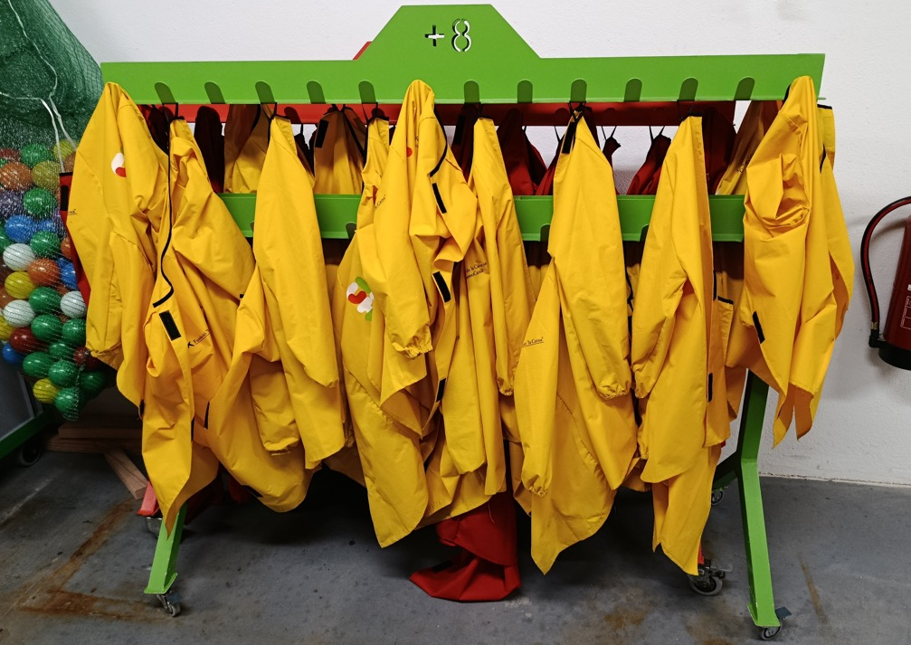
Planta –3
Espacio clik
ACTIVIDADES
DE AGUA
PARA HACER LAS ACTIVIDADES DE AGUA ME PONGO UN IMPERMEABLE

Slide 40
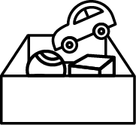
Planta –3
Espacio clik
Espacio clik
CUANDO LAS EDUCADORAS DIGAN QUE QUEDAN CINCO MINUTOS RECOJO

Slide 41

Planta –3
Espacio clik
Espacio clik
AL TERMINAR DE RECOGER ME SIENTO EN LA ALFOMBRA AMARILLA

Slide 42

Planta –3
Espacio clik
Espacio clik
HABLO CON LAS EDUCADORAS DE LAS ACTIVIDADES

Slide 43
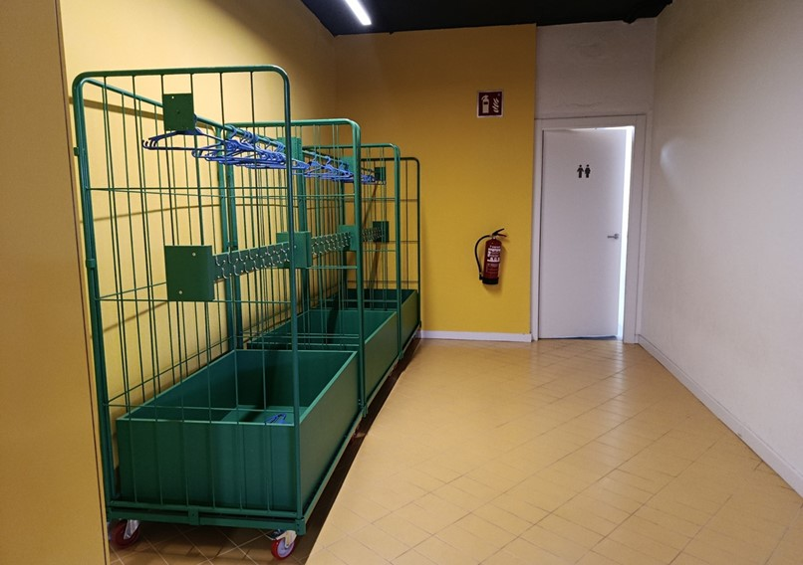
Planta –3
Espacio clik
PERCHEROS
AL TERMINAR LA CONVERSACIÓN COJO MI CHAQUETA Y MOCHILA DEL PERCHERO

Slide 44


Planta –3
Espacio clik
Espacio clik
ESPERO A QUE LAS EDUCADORAS ABRAN LA PUERTA Y SALGO DEL ESPACIO CLIK

Slide 45


Colabora:

